Slide 1
视频虚化：基线补充
与 Any-to-Bokeh 分析
汇报人：孟辰洋
2026.10.16
Notes:
内容依据：OPPO_技术路线梳理.txt

Slide 2
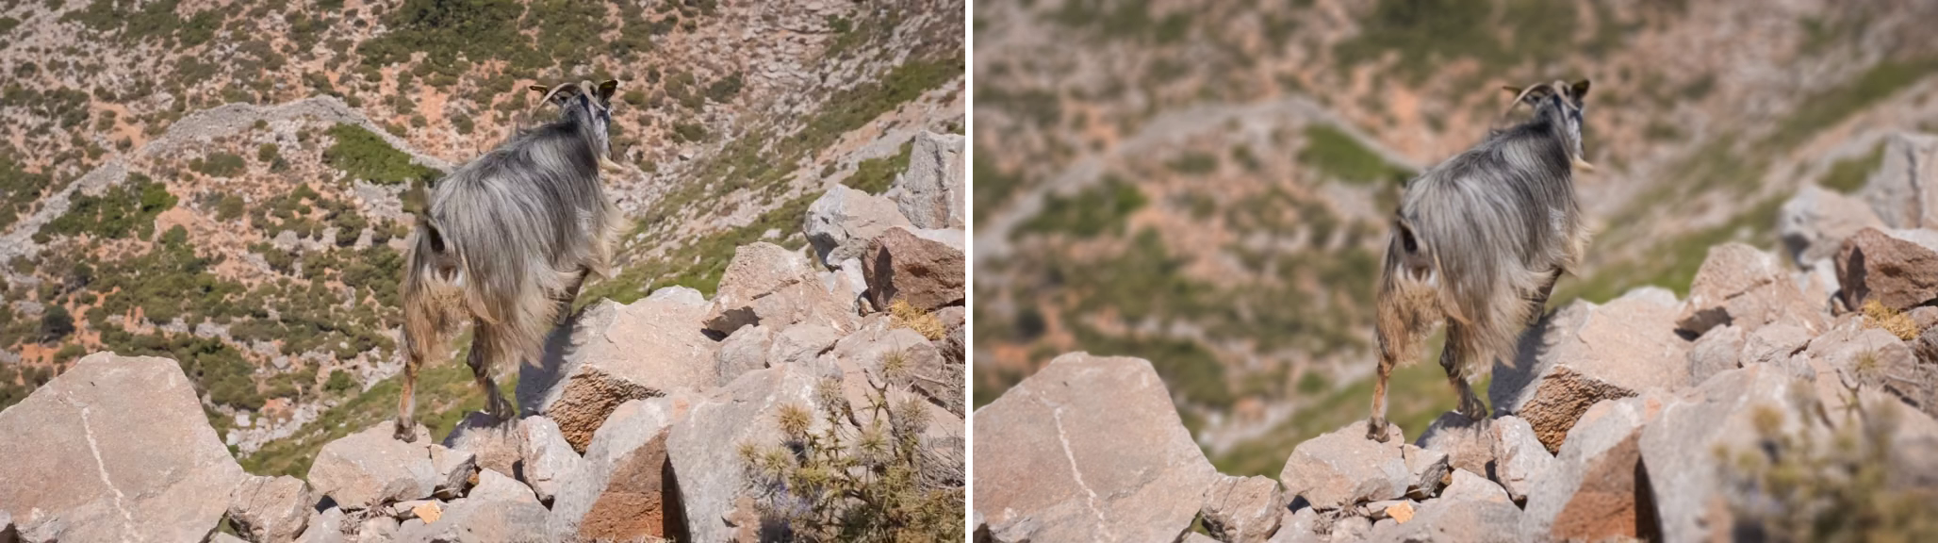
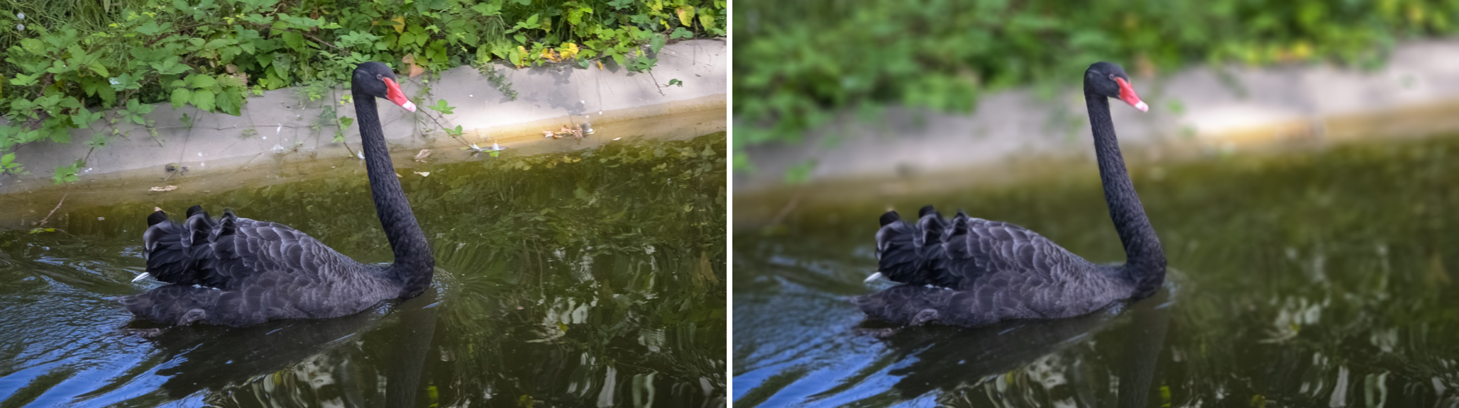
主体保留与背景虚化
输入视频
Any-to-Bokeh 输出
官方演示
山羊
作者项目页
4.5 秒视频
本地复现
黑天鹅
DAVIS · 官方权重
K = 16 · 25 帧循环
背景变虚，主体和细节基本保留
官方来源：vivocameraresearch.github.io/any2bokeh
01
Notes:
素材来源：Any-to-Bokeh 官方项目页 https://vivocameraresearch.github.io/any2bokeh/；本地复现：DAVIS v2，Any-to-Bokeh 官方权重，K=16，前25帧。上下两行来自不同视频，只展示效果，不构成相同输入下的官方/本地精度比较。每行输入与输出已合成一个同步视频；放映时点击对应视频播放，循环至停止。本地片段为25帧、20fps、1.25秒循环，循环跳回首帧不代表模型产生时序跳变。真实视频无虚化GT；短片演示不能证明长视频无闪烁。

Slide 3
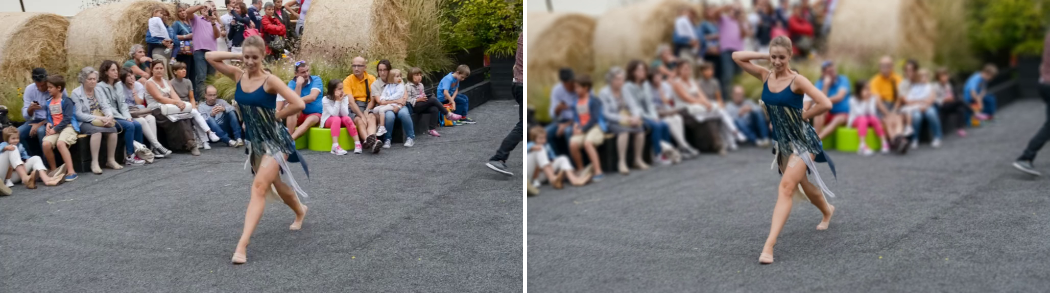
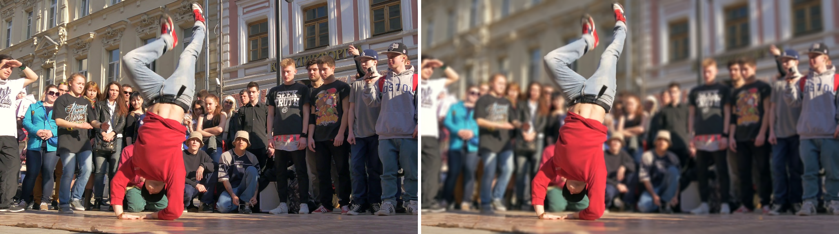
运动场景下的视频虚化
输入视频
Any-to-Bokeh 输出
官方演示
舞蹈
作者项目页
4.5 秒视频
本地复现
街舞
DAVIS · 官方权重
K = 16 · 25 帧循环
人在运动时，肢体边缘和前后帧也比较稳定
官方来源：vivocameraresearch.github.io/any2bokeh
02
Notes:
素材来源：Any-to-Bokeh 官方项目页 https://vivocameraresearch.github.io/any2bokeh/；本地复现：DAVIS v2，Any-to-Bokeh 官方权重，K=16，前25帧。上下两行来自不同视频，只展示效果，不构成相同输入下的官方/本地精度比较。每行输入与输出已合成一个同步视频；放映时点击对应视频播放，循环至停止。本地片段为25帧、20fps、1.25秒循环，循环跳回首帧不代表模型产生时序跳变。真实视频无虚化GT；短片演示不能证明长视频无闪烁。

Slide 4
合成数据：ATB 各项指标最好
200 段 × 25 帧，1024×576。上表是我们复现的，下表是论文报的，仅供对照
本项目复现 | PSNR ↑ | SSIM ↑ | LPIPS ↓ | FVD ↓ | FD ↓ | RM ↓
DeepLens | 28.17 | 0.944 | 0.063 | 40.12 | 0.583 | 0.0124
Dr.Bokeh | 31.59 | 0.973 | 0.029 | 25.86 | 0.479 | 0.0084
BokehMe | 33.33 | 0.979 | 0.025 | 18.55 | 0.540 | 0.0074
MPIB | 31.62 | 0.974 | 0.028 | 24.96 | 0.450 | 0.0082
BokehDiff | 27.06 | 0.844 | 0.132 | 66.00 | 0.802 | 0.0216
Any-to-Bokeh | 39.71 | 0.986 | 0.015 | 8.94 | 0.445 | 0.0056
MagicBokeh† | 25.12 | 0.800 | 0.198 | 97.79 | 0.871 | 0.0268
六法平均偏差 | 1.79 | 0.040 | 0.032 | 20.64 | 0.136 | 0.0051
论文报告 | PSNR ↑ | SSIM ↑ | LPIPS ↓ | FVD ↓ | FD ↓ | RM ↓
DeepLens | 24.574 | 0.819 | 0.183 | 125.338 | 1.162 | 0.030
Dr.Bokeh | 31.273 | 0.950 | 0.046 | 32.710 | 0.522 | 0.011
BokehMe | 27.992 | 0.936 | 0.060 | 39.102 | 0.536 | 0.013
MPIB | 31.390 | 0.950 | 0.040 | 35.766 | 0.481 | 0.011
BokehDiff | 27.525 | 0.834 | 0.127 | 65.678 | 0.660 | 0.021
Any-to-Bokeh | 38.899 | 0.974 | 0.019 | 9.005 | 0.431 | 0.007
BokehCrafter* | 27.86 | 0.886 | 0.122 | — | — | —
† MagicBokeh 选焦点时用到了真值目标区域；Dr.Bokeh 用了真值 alpha。最后一行“平均偏差”只算原来六个方法。
* BokehCrafter 是它论文里另一个数据集上的结果，不能直接比。
03

Slide 5
真实视频：主体边缘保留情况
DAVIS 50 段 × 25 帧，没有虚化真值；VEPI 看主体边缘保留得好不好，越高越好
方法 | VEPI ↑（本项目） | VEPI ↑（论文）
DeepLens | 0.929 | 0.715
Dr.Bokeh | 0.877 | 0.863
BokehMe | 0.954 | 0.937
MPIB | 0.930 | 0.921
BokehDiff | 0.847 | 0.859
Any-to-Bokeh | 0.950 | 0.944
MagicBokeh 还没在 DAVIS 上测
04

Slide 6
模型成本：ATB 显存最高
RTX 4090 D，1024×576。时间按每输出一帧算，显存取运行中的最高值
方法 | 时间 (s/输出帧) ↓ | 参数量 (M) ↓ | 峰值显存 (GiB) ↓
Dr.Bokeh | 0.342 | 50.98 | 2.63
BokehMe | 0.013 | 1.16 | 0.75
MPIB | 0.236 | 41.53 | 2.18
BokehDiff | 0.921 | 3493.43 | 17.57
MagicBokeh | 1.269 | 1398.55 | 5.13
Any-to-Bokeh | 0.803 | 2457.81 | 42.14
只算模型本身，不含读数据、预处理和后处理。
ATB 一次处理一段视频，这里的单帧时间是平均下来的，不是单帧延迟。
05

Slide 7
完整处理 25 帧视频的耗时
RTX 4090 D，1024×576、25 帧；每个输入先预热 1 次，再正式测 5 次
方法 | 设备 | Core (s/25帧) ↓ | E2E (s/25帧) ↓ | FPS ↑ | 峰值内存 (GiB) ↓
DeepLens | CPU | 46.733 | 48.789 | 0.512 | 1.52
Dr.Bokeh | GPU | 8.584 | 21.789 | 1.147 | 2.63
BokehMe | GPU | 0.293 | 1.139 | 21.953 | 0.75
MPIB | GPU | 5.956 | 7.536 | 3.317 | 2.18
BokehDiff | GPU | 23.151 | 23.957 | 1.044 | 17.57
MagicBokeh† | GPU | 32.571 | 36.570 | 0.684 | 6.79
Any-to-Bokeh | GPU | 20.113 | 21.860 | 1.144 | 42.14
Core：只算模型；E2E：从读入输入到输出 25 帧 RGB，不含加载模型和写盘。
† MagicBokeh 的 E2E 包含自己估深度、选焦点和颜色校正。DeepLens 跑在 CPU 上，内存一列是 CPU 内存。
06

Slide 8
ATB 的时间主要花在 VAE 编码和解码
固定 4 段视频，每段 25 帧。为了拆分各阶段加了计时点，总时间比正常运行略长
阶段 | 耗时 (s/25帧) | 时间占比 | 显存峰值 (GiB)
CLIP 图像编码 | 0.160 | 0.79% | 11.92
RGB VAE 编码与缓存 | 4.581 | 22.71% | 34.29
CoC VAE 编码 | 3.787 | 18.78% | 34.29
UNet 时空条件处理 | 3.742 | 18.55% | 14.39
重叠拼接与时序解码 | 7.841 | 38.87% | 29.65
未归入上述阶段 | 0.059 | 0.29% | —
完整带插桩 Core | 20.171 | 100% | 34.29
VAE 相关三项合计约 80%，UNet 不到 20%
07

Slide 9
显存优化
VAE 编码器残差输出原本会再除以 1，多申请一块 4.5 GiB 的显存；改成直接跳过
指标 | 原版 | 优化 | 变化
25 帧耗时 (s) | 20.273 | 20.049 | −1.10%
设备显存峰值 (GiB) | 42.116 | 37.616 | −10.68%
08

Slide 10
ATB 在哪些场景会出问题：做法
先把数据分成两组：一组用来找问题，另一组留着之后验证，目前没打开
数据 | 用来找问题 | 留着验证 | 两组共用素材
Synthetic 合成 | 140 段 | 60 段 | 0
DAVIS 真实 | 35 段 | 15 段 | 0
步骤 | 看什么 | 数量
第一批 | 输入 + ATB 输出，先不看别的方法 | Synthetic 16 段 + DAVIS 8 段
第二批 | 只用真实视频，侧重细绳、遮挡、复杂边缘 | DAVIS 12 段
对比 | 对有疑问的位置，看 6 个方法在同一帧同一位置的结果 | 有疑问的样本
选样本时只看输入，没参考 ATB 的分数或效果。
合成数据看不太出问题，所以第二批只看真实视频。
09

Slide 11
看下来的结果：大多数正常，几处有疑问
视频 | 看到的现象 | 输入深度能不能解释
paragliding-launch | 头顶的伞绳基本全程都模糊 | 绳子的视差和背景接近
car-shadow | 车顶细结构被模糊，几乎每帧都有 | 部分区域视差接近背景
car-turn | 车开近后，旁边栏杆的细绳反而更糊 | 焦点在变，绳和草地视差接近
mallard-water | 鸭头被虚化 | 头被估得比焦点更近
stroller / drift-turn | 鞋子被虚化；背景人物和墙上文字没怎么虚化 | 输入深度本身就要求这样
scooter-gray / cows | 部分背景虚化不明显；竖杆、铃铛有疑问 | 有输入线索，还不明确
soccerball | 足球旁边的草地被虚化 | 还没查
其他 11 段 DAVIS | 没发现明显问题 | —
“输入深度能不能解释”只是看输入，没有真实深度，不能说明 ATB 本身有错。
合成数据整体看不出太多问题（K 小于 16 时虚化弱，不好判断），只有一段背景偶尔闪。
10

Slide 12
伞绳：ATB 也有损失，但比其他方法清楚
输入（第 0 帧，头顶伞绳）
ATB
MPIB
BokehMe
图片待补
图片待补
图片待补
图片待补
位置（第 0 帧） | 视差中位数 | 应有虚化（像素）
人物身上 | 0.663 | 1.2
上方细绳 | 0.027 ~ 0.067 | 8.4 ~ 9.0
旁边背景 | 0.059 | 8.5
上方细绳的视差和背景几乎一样，所以输入就要求它和背景一起虚化。
6 个方法里只有 ATB 比较清楚，说明这不是 ATB 独有的问题。
11

Slide 13
栏杆细绳：车开近后变得更糊
第 1 帧 ATB
第 22 帧 ATB
图片待补
图片待补
 | 焦点 | 绳段 1 | 绳段 2 | 绳段 3
第 1 帧 应有虚化（像素） | 0.323 | 0.71 | 1.02 | 1.40
第 22 帧 应有虚化（像素） | 0.417 | 2.40 | 2.03 | 2.84
绳与旁边草地的视差差（全程中位数） | — | 0.012 | 0.008 | 0.004
焦点随车靠近而变化，细绳应有的虚化变大，和看到的变糊一致。
绳和草地视差很接近，猜测是绳太细、视差被草地带过去了；目前分辨率下还分不清。
12

Slide 14
鸭头：深度估得比焦点更近，被额外虚化
输入
ATB
MPIB
BokehMe
图片待补
图片待补
图片待补
图片待补
帧 | 焦点 | 头部 应有虚化 | 颈部 | 身体
0 | 0.576 | 2.40 | 0.20 | 0.58
6 | 0.586 | 2.23 | 0.16 | 0.53
12 | 0.584 | 2.21 | 0.14 | 0.33
18 | 0.585 | 2.38 | 0.18 | 0.13
24 | 0.585 | 3.45 | 0.69 | 0.26
单位都是像素。头部一直比颈部和身体多约 2~3 像素的虚化。
旁边水面的视差约 0.2，比头部低很多，所以不是背景混进来。
13

Slide 15
下一步
步骤 | 做什么 | 想回答的问题
1. 调局部输入 | 只修正伞绳、细绳、鸭头这些位置的深度，再跑 ATB | 问题是不是深度输入造成的
2. 换视频验证 | 在留着没看的 15 段 DAVIS 上检查同类现象 | 是偶然还是会重复出现
3. 设计改进方法 | 根据前两步结果，决定从深度、细结构还是效率入手 | Ours 具体改什么
效率方面：显存优化先停在这一处改动，后面看需要再继续。
14

